Slide 1

RETOS EN EL MANEJO DE INFECCIONES FUNGICAS INVASIVAS
dr. ALFREDO PONCE DE LEON
Instituto nacional de ciencias medicas y nutricion salvador zubiran

Slide 2
Panorama Global de las infecciones fúngicas invasivas
Dr. Alfredo Ponce de León
La candidemia y el riesgo en pacientes oncológicos
Dra. Patricia Cornejo Juárez
Aspergilosis pulmonar: Diagnóstico y manejo actual
Dr. Raúl Carrillo Esper
Las micosis endémicas
Dr. Alexandro Bonifaz
Histoplasma: Algo más que un reto diagnóstico
Dr. Pedro Torres González

Slide 3
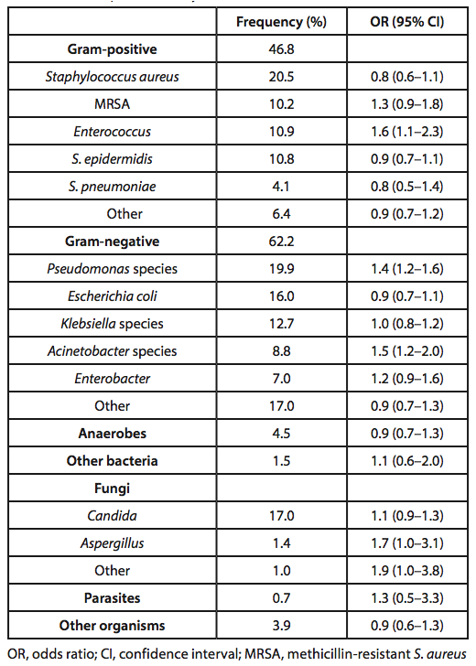
El agente causal es muy importante para el desenlace.
El EPIC II mostró una incidencia de gram negativos mayor que gram positivos 62.2% vs. 46.8%
Vincent JL, JAMA 2009; 302:2323- 9

Slide 4
Patrón de organismos infectantes
Acinetobacter 9% (variable entre los centros)
^{Staphylococcus aureus (20.5%)}
1
Pseudomonas spp (19.9%)
5
2
Enterobacteriacae (principalmente E. coli, 16.0%)
Hongos (19%)
4
3

Slide 5
Generalidades
La candidiasis diseminada es la micosis invasiva más común.
Incremento considerable en las últimas décadas.
Definición: (EORTC e IFICG).
“Crecimiento de Candida spp en un hemocultivo, en presencia de signos y síntomas compatibles”
SRIS, síntomas inespecíficos.
Hemocultivo sensibilidad del 50%.
9% invasión a órganos.
Peritoneo, piel, ojos, endocarditis, hepatoesplénica.

Slide 6
Infecciones del torrente sanguíneo por Candida spp.
EUA. 1er. lugar (10%) de las ITS.
Europa, 4º -7º lugar.
América Latina 4-6%.^{14-17,}
Mayor incidencia en América Latina. (Red latinoamericana de Micosis Invasivas) ⁹
1.6-5.3 casos /1,000 ingresos.
0.28-0.96 casos /1,000 ingresos en EUA.
NEJM 2014 370;13; 1198-1208

Slide 7
Aspergilosis
Epidemiología
TMO -> Incidencia de 4-15%
Riego fase I -> Neutropenia. > riesgo en receptores de cordón y MO
Riesgo fase II y III -> EICH y su tratamiento
Factores de riesgo
TMO -> Preinjerto: Tipo donante, hombres, verano, ancianos. Postinjerto: Construcción cercana, EICH con esteroides, linfopenia, CMV, ancianos, linfopenia, infección por virus respiratorios y mieloma
TOS -> Pulmón, corazón-pulmón o hígado. Neutropenia, retrasplante, insuficiencia renal, dosis altas de inmunosupresores, infección por CMV, falla injerto

Slide 8

Incidencia y riesgos
En Catamarca, Argentina,
la incidencia aumentó de
0.6 casos por 100,000 habs antes de 2006 a 2.1 en 2009.
En EUA y en México la incidencia
es mayor en <5 a y > 55
Las incidencias más altas
en América del Sur
involucran personas entre 25y 35 años
La mayor incidencia en Argentina y EUA observada recientemente se debe a migración y cambios en uso de suelo en áreas de alto riesgo.
Los brotes de infección pulmonar se han relacionado con terremotos, campos militares, sitios de construcción y excavaciones arqueológicas

Slide 9

En Venezuela
Departmentos de Falcon, Lara, y Zulia
México 5% a 30%
coccidoidina positiva
Argentina,
Sierras Pampeanas de Paraguay,
área del gran Chaco
América Central en el valle del
Río Motagua en Guatemala y el
valle del río Comaya en Honduras
tienen positividad en
dermoreacciónes hasta 42%

Slide 10




Histoplasmosis
La micosis diseminada más prevalente en América Central, México y en el cinturón de histoplasmosis de Estados Unidos
Se han reportado casos en turistas que visitan cavernas en Belice, Dominicana, Salvador, México y Perú

Slide 11

Características
Vive en la tierra,
condiciones alcalinas,
T 20°C - 30°C.
Mineros, geólogos
trabajadores de guano
Turistas
Agricultores y
arqueólogos
Brotes relacionados
con exposición accidental

Slide 12

Incidencia en México 0.29/ 100,000 habs.de 1953 a 1997.
En Estados Unidos mucho más alta 3.4/ 100,000 habs.
Estudios de prevalencia utilizando reacciones cutáneas han mostrado entre 5% y 50% de positividad dependiendo de la región, lo que refleja en su mayoría infecciones pasadas.

Slide 13
gracias por su atención…

